Slide 1
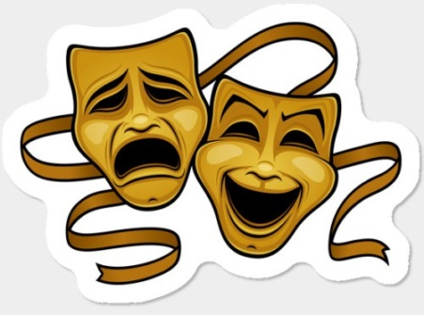
Драга децо, за овај час српског језика
биће вам потребна оловка, гумица, школска
свеска и читанка.

Slide 2
На претходним часовима говорили смо о
професијама којима се људи у нашем
окружењу баве.
Тада смо споменули пекаре, лекаре, трговце,
војнике и многе друге.
Знате ли да људи могу да се баве и глумом, да
то буде њихова професија?

Slide 3
Глумци су углавном завршили Факултет драмских
уметности, мада су понекад и аматери (талентовани
људи који нису завршили поменути факултет).
Они забављају публику „оживљавајући“ речи из
драмског текста. Како би то што успешније извели,
договарају се са редитељем.
У глуми се служе мимиком лица, покретима тела, а
често певају и плешу. Да би што верније приказали
свој лик користе костиме и маске. Глумци морају
упамтити текст своје улоге и кретање на позорници.

Slide 4
На данашњем часу, научићемо један драмски текст
који се зове Оцене, а написао га је Гвидо Тартаља.
У школској свесци напишите наслов и име писца.
Пре него што почнемо са анализом и читањем, важно
је да знамо шта чини драмски текст.
То ћемо сазнати из следећег видеа:
https://www.youtube.com/watch?v=KtF-XRI2brM

Slide 5
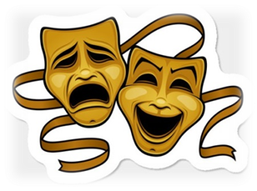
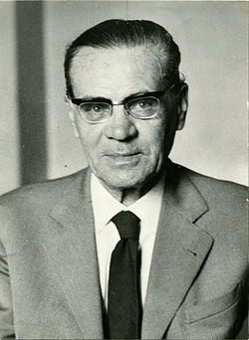
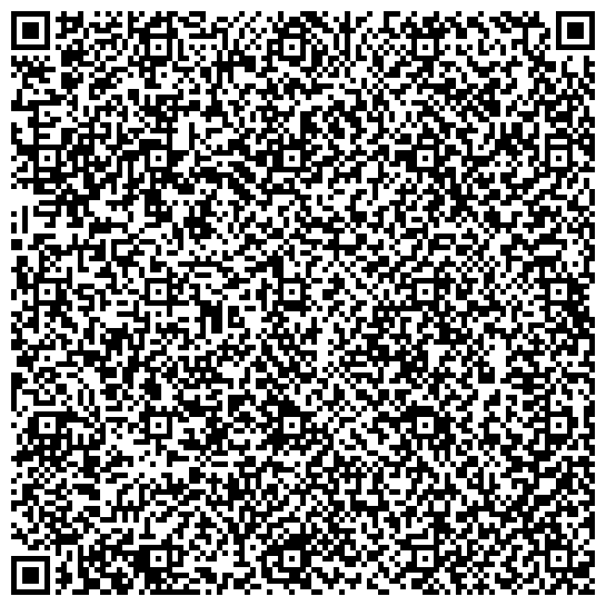
У дну екрана приметићете фотографију
Гвида Тартаље и један необичан квадрат, који се
назива QR (кју ар) код.
Уз помоћ родитеља, покушајте да очитате QR код
и сазнате нешто о писцу драмског текста Оцене.

Slide 6
Сада знамо шта је драмски текст, упознали смо се
са занимљивим детаљима из живота писца који је
овај драмски текст написао, можемо прећи на
читање и анализу.
Отворите 122. и 123. страну у вашим читанкама и
пажљиво прочитајте текст, јер ћете на следећем
слајду имати прилике да одговарате на питања.

Slide 7
Кликом на следећи линк, појавиће се упитник:
https://docs.google.com/forms/d/e/1FAIpQLSefhuuRCSvhnOq8ex1hafJD2T_UHkjcim88Ti_dzj4uZeqxzw/viewform?vc=0&c=0&w=1&fbclid=IwAR3aj1HBo73nzb6l8WdSgZZqfYVA831H_9vQRjzOB1liUIx3LF2YyxEK_aY
Одговорите на питања и проверите да ли сте
правилно разумели текст.

Slide 8
Након успешно попуњеног упитника сигурна сам да лако
можете одговорити на следећи захтев:
Тема:
Ликови:
Особине Аце:
Особине тетка Мице:
Особине маме:
Порука:

Slide 9
Тема: Аца је слагао тетка Мицу да би добио награду.
Ликови: Аца, тетка Мица, мама.
Особине Аце: Детињаст, лажљив, прорачунат, незрео.
Особине тетка Мице: Пажљива, брижна.
Особине маме: Толерантна, стрпљива.
Порука: У лажи су кратке ноге.
Све ово препишите у своје школске свеске испод наслова.

Slide 10
Сада, када смо се добро упознали са ликовима и њиховим
особинама, поделићемо улоге и покушати да направимо
представу.
У следећем документу налазе се упутства за снимање
реплика, изглед костима, сценографије...
Оцене - Гвидо Тартаља (сценарио).docx
Наша online представа је ту. Уживајте!!!
https://www.youtube.com/watch?v=vSM10vPYhs4

